Slide 1

Implementación y Paralelización de una Red Neuronal MLP
Proyecto Final - Programación Concurrente y Distribuida
Estudiantes: Jaime Andrés Cardona Díaz, Daner Alejandro Salazar Colorado
Docente: Reinel Tabares Soto
Universidad de Caldas - Ingeniería de Sistemas y Computación, 2025

Slide 2





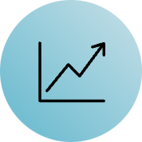


Objetivos y Alcance del Proyecto
Implementación desde Cero
Identificación de Cuellos de Botella
Desarrollar un MLP entendiendo su base matemática y arquitectura
Analizar operaciones costosas como multiplicación de matrices
Paralelismo Multinivel
Análisis de Rendimiento
Aplicar OpenMP, multiprocessing y CUDA para aceleración
Medir Speedup, Overhead y validar Ley de Amdahl

Slide 3
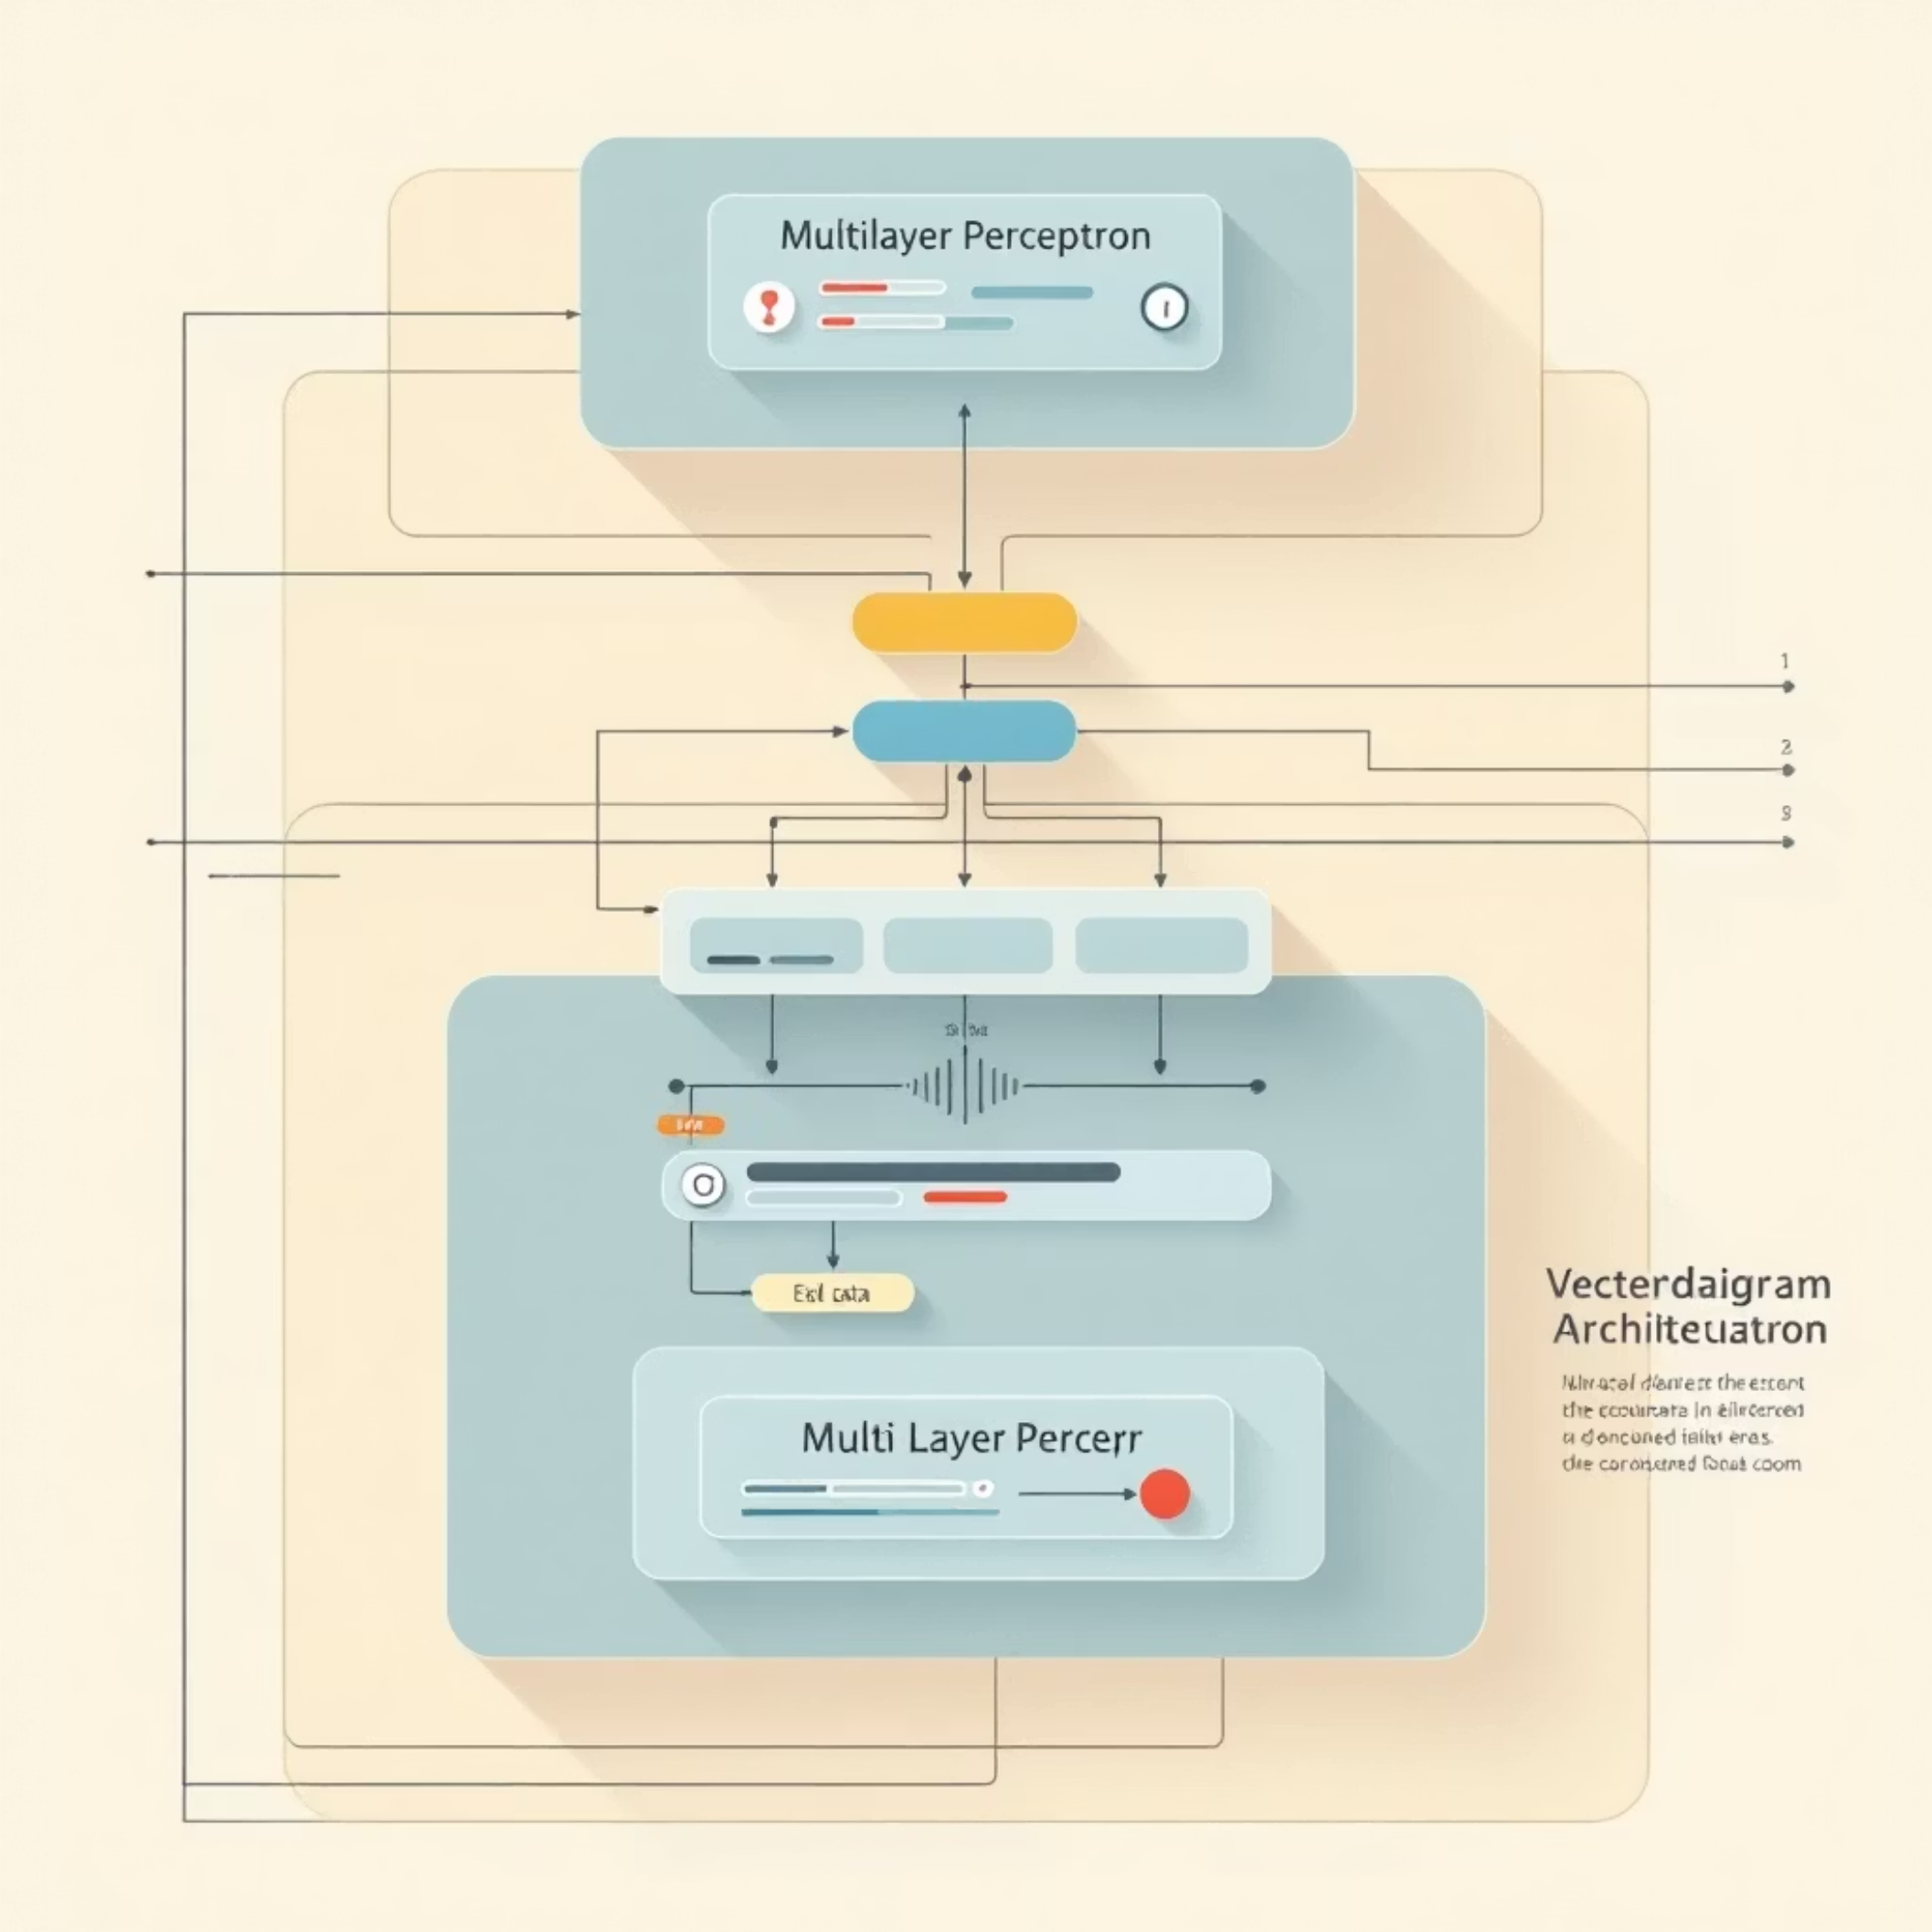
Arquitectura de la Red Neuronal
Diseño Seleccionado
Entrada: 784 neuronas (requisito MNIST)
Capa oculta: 256 neuronas (optimizada)
Salida: 10 neuronas (dígitos 0-9)
La arquitectura unificada de 256 neuronas en la capa oculta permitió reducir el tiempo de ejecución a la mitad comparado con 500 neuronas, manteniendo un excelente accuracy del ~91%.
Impacto clave: El tamaño de las capas determina directamente el costo computacional del entrenamiento, permitiendo comparaciones justas entre implementaciones.
Impacto clave: El tamaño de las capas determina directamente el costo computacional del entrenamiento, permitiendo comparaciones justas entre implementaciones.

Slide 4
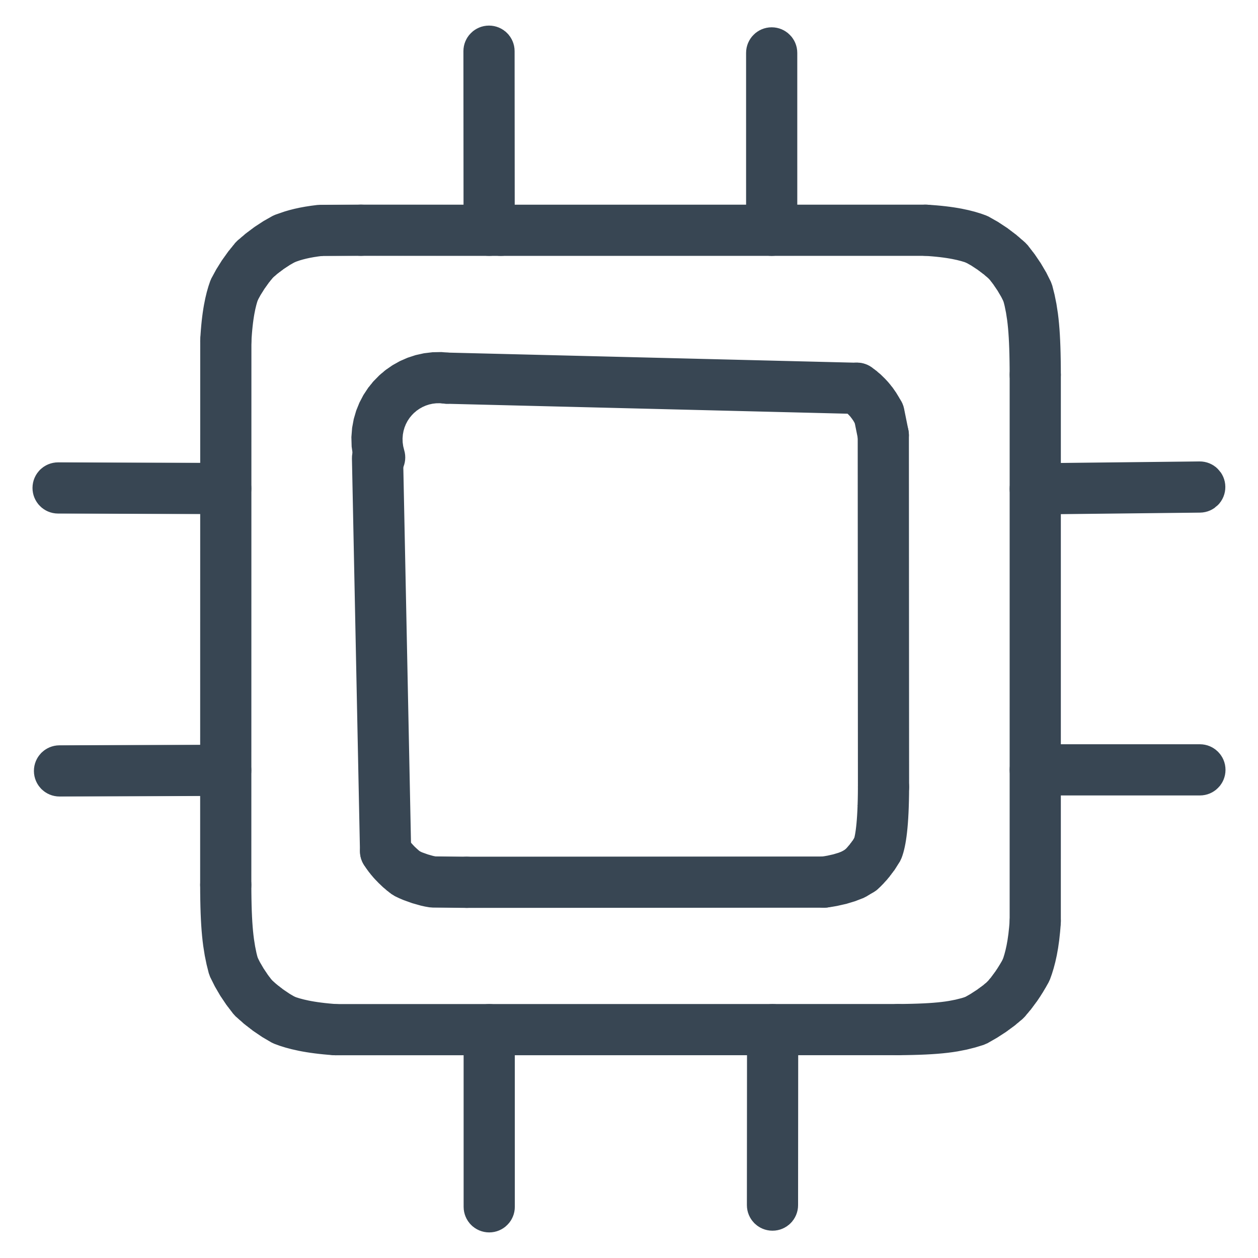
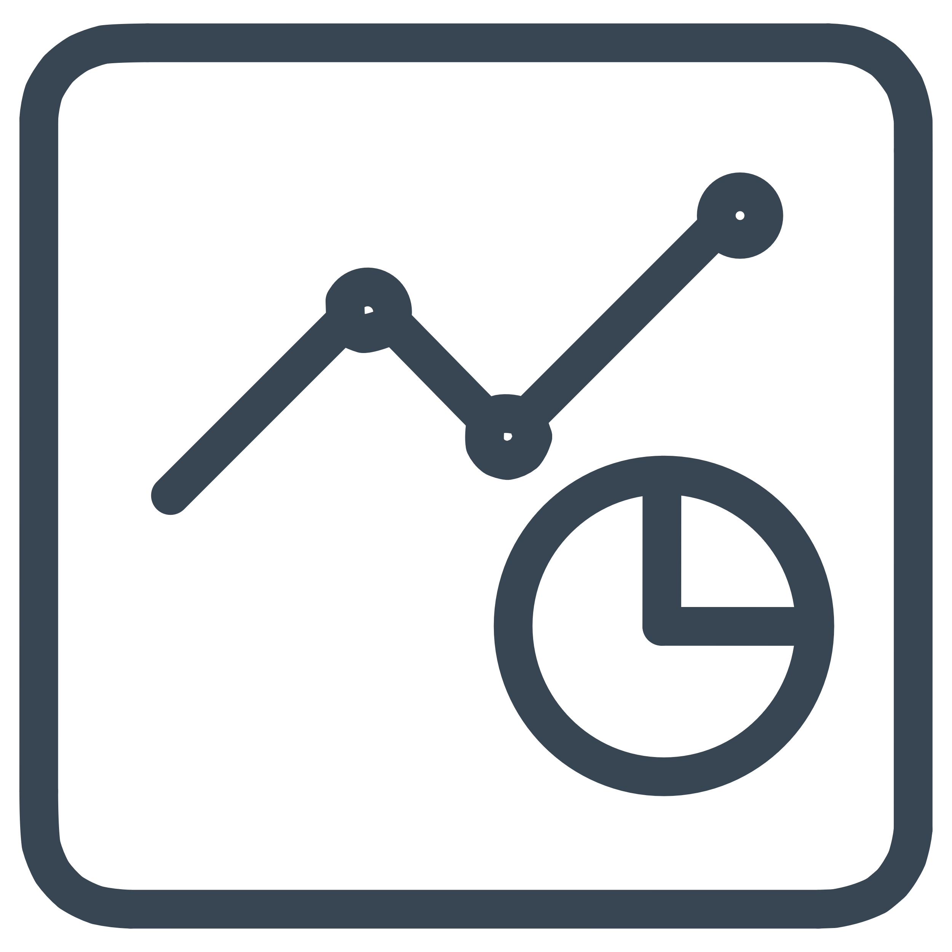

Infraestructura de Hardware
CPU
GPU
Software
Intel Core i7 Gen 14
NVIDIA RTX 5060 Laptop
Entorno de Desarrollo
20 núcleos (8 P-cores + 12 E-cores)
3,328 núcleos CUDA (26 SMs)
Python 3.10.11 + PyCUDA
8 GB GDDR6
CUDA Toolkit 12.x
28 hilos lógicos totales
Arquitectura Ada Lovelace
Visual Studio 2022
16 GB RAM DDR5

Slide 5

Metodología de Medición de Tiempos
01
02
C Secuencial: clock_t
Python: time.time()
Mide tiempo de CPU consumido. Precisión en milisegundos usando <time.h>
Mide tiempo de reloj pared (wall-clock). Portable y de alto nivel
03
04
OpenMP: omp_get_wtime()
PyCUDA: Events GPU
Función específica para código paralelo. Alta precisión (microsegundos)
Combina time.perf_counter() con eventos CUDA para profiling detallado
Cada método se eligió estratégicamente para garantizar mediciones precisas según el paradigma de paralelización utilizado.

Slide 6
Resultados Comparativos de Rendimiento
Implementación
Tecnología
Tiempo (s)
Accuracy (%)
Speedup
Python Secuencial
NumPy
28.79
91.87
1.0x
C Secuencial
AVX
35.92
91.37
0.80x
Python Paralelo
Multiprocessing
71.30
91.86
0.40x
OpenMP
C Paralelo
9.74
91.39
2.95x
CUDA/GPU
PyCUDA
8.67
81.32
3.32x
Hallazgo clave: OpenMP y CUDA ofrecen las mejores aceleraciones, mientras que multiprocessing introduce overhead significativo.

Slide 7
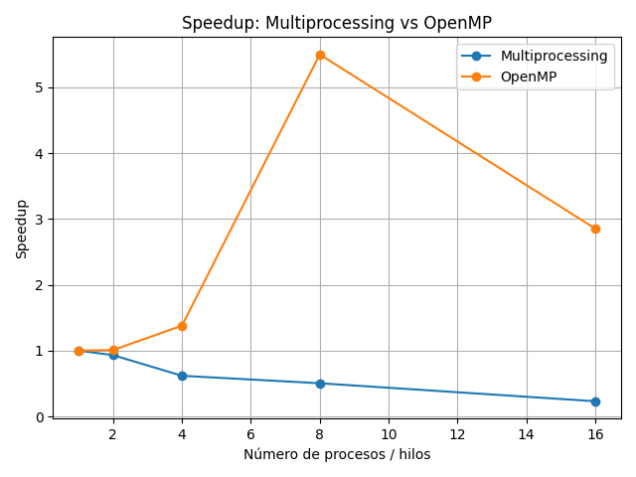
Análisis de Speedup: OpenMP vs Multiprocessing
OpenMP: Escalabilidad Real
Multiprocessing: Overhead Crítico
8 hilos: Speedup de 5.50x
16 procesos: Speedup de 0.23x (peor rendimiento)
Hilos livianos con memoria compartida
Serialización costosa (pickle)
Sincronización optimizada a nivel hardware
Creación de procesos pesada
La contención de memoria y el overhead de comunicación entre procesos explican la dramática diferencia de rendimiento entre ambos paradigmas.

Slide 8

Ley de Amdahl y Limitaciones del Paralelismo
Porción Secuencial
Overhead de OpenMP
Inicialización, combinación de resultados y actualización de pesos limitan la escalabilidad
Crear y sincronizar threads introduce costos que aumentan con más hilos
Contención de Recursos
Múltiples hilos compitiendo por memoria caché reducen la eficiencia
El speedup observado no es lineal debido a estos factores. Con 16 hilos, la eficiencia cae a 2.85x por saturación de recursos.

Slide 9
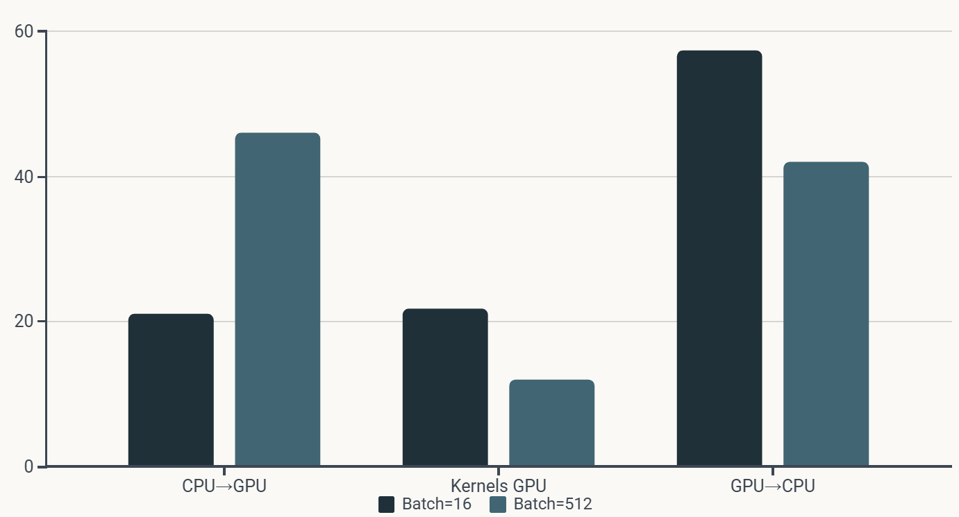
Profiling GPU: Impacto del Batch Size
Batch = 16
Throughput: 60,307 img/s
Accuracy: 80.23%
Batch = 512
Throughput: 498,532 img/s
Accuracy: 33.88%
El batch grande maximiza paralelización GPU pero compromete convergencia del modelo. El batch óptimo de 64 equilibra velocidad y precisión.
Batch = 16
Batch = 512
Throughput: 60,307 img/s
Throughput: 498,532 img/s
Accuracy: 80.23%
Accuracy: 33.88%
El batch grande maximiza paralelización GPU pero compromete convergencia del modelo. El batch óptimo de 64 equilibra velocidad y precisión.

Slide 10
Conclusiones y Lecciones Aprendidas
OpenMP: El Mejor Balance
GPU: Poder con Precaución
Ofrece el mejor ratio tiempo-accuracy con implementación relativamente sencilla y control fino del hardware
PyCUDA logra máxima velocidad, pero requiere optimización cuidadosa del batch size y manejo de transferencias
Arquitectura Importa
Multiprocessing: Alto Costo
La elección de 256 neuronas en capa oculta redujo tiempo 50% manteniendo >91% accuracy
La serialización y overhead de procesos lo hacen inadecuado para tareas de cómputo intensivo
Aprendizaje fundamental: No existe una solución universal. La elección del paradigma de paralelización debe considerar el tipo de tarea, hardware disponible, y balance entre velocidad y precisión requerido.

